Slide 1
Русские поэты XX века о родине и родной природе

Slide 2
- Какие мысли передают нам поэты, рассказывая о родине и о родной природе, вспоминая минуты особого состояния души?
Какие строки понравились, запомнились?

Slide 3
Поэтические термины
Стихотворение – написанное стихами произведение, преимущественно небольшого объёма, часто лирическое ,выражающее душевные переживания.
Строфа ( гр. strophe – поворот) – группа стихов (строк), составляющих единство. Стихи в строфе связаны определенным расположением рифм.
Рифма (гр. rhythmos – соразмерность) – созвучие окончаний стихотворных строк.
Тема (гр. thema) – круг жизненных явлений, изображенных в произведении.
Сравнение – изображение одного явления с помощью сопоставления его с другим.
Олицетворение- перенесение человеческих черт на неодушевленные предметы и явления.
Эпитет – ( гр. ерitheton – букв.: «приложенное») – образное определение предмета, выраженное преимущественно прилагательным.
Метафора ( гр. metaphora – перенос) – переносное значение слова, основанное на сходстве или противопоставлении одного предмета или явления другому.
Инверсия ( лат. invepsio – перестановка) – необычный прядок слов. Инверсия придает фразе особую выразительность.

Slide 4
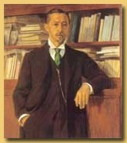
Иван Алексеевич Бунин (1870-1953) « Помню долгий зимний вечер…»
« Детство прошло в глубочайшей полевой тишине, летом среди хлебов, подступавшим к самым нашим порогам, а зимой среди сугробов»

Slide 5
№ | Часть плана | Опорная лексика
1 | Об авторе
2 | Основная тема стихотворения | Стихотворение о детстве, родине, родной природе
3 | Мысли и чувства автора | Поэту приятно вспоминать детство, он отчетливо помнит свои детские ощущения и чувства. Мысли автора добрые, хорошие, он любит родину
4 | Главная мысль (идея) | Родная природа дает человеку силы, успокаивает
5 | Художественные средства, использованные автором | Эпитеты: «долгий зимний вечер», « тихий сон» Метафоры: «тускло льется свет лампады» «ходят медленно и плавно золотые волны ржи» Олицетворение: «буря плачет у окна», «воет вьюга», «тихий шепот лета», « шепот зреющих колосьев» Прямая речь

Slide 6
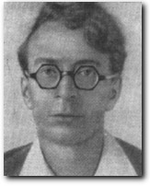
Дмитрий Борисович Кедрин (1907-1945) « Алёнушка»
околица – в словаре Даля, с. 189 1) округ, окружная местность; 2) непрямая дорога, в стороне от жилья
омут –в словаре Даля, с190 – яма под водою, в реке, в озере; обрывистые, глубокие места в воде
стойбище- 1)становище кочевников Сибири; 2) оседлое поселение народов Приамурья, 3) место отдыха животных, находящихся на пастбищах
вотчина – в словаре Даля, с. 42-43 – родовое недвижимое именье, населенная земля, состоящая во владении вотчинника, село, деревня, перешедшее во владение по прямому наследству или покупкою
лихая сила – от «лихой», в словаре Даля, с. 130 – слово двусмысленное: 1) молодецкий, бойкий, хватский, проворный, щегольской, удалой, ухарский, смелый и решительный; 2) злой, злобный, мстительный, лукавый
нетленная краса – 1) не подверженный тлению, разложению; 2) никогда не исчезающий, веч

Slide 7
№ | Часть плана | Опорная лексика
1 | Об авторе
2 | Основная тема стихотворения | О родине: ее сказочной природе, силе
3 | Мысли и чувства автора | Поэт любит родину, представляет ее девушкой – Аленушкой, сказочной героиней
4 | Главная мысль (идея) | «Я бродил бы тридцать лет по свету, А к тебе вернулся б умирать…» - дороже Родины нет ничего на свете!
5 | Художественные средства, использованные автором | метафоры

Slide 8
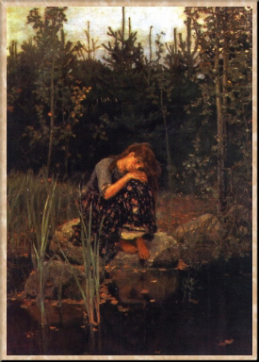

Slide 9
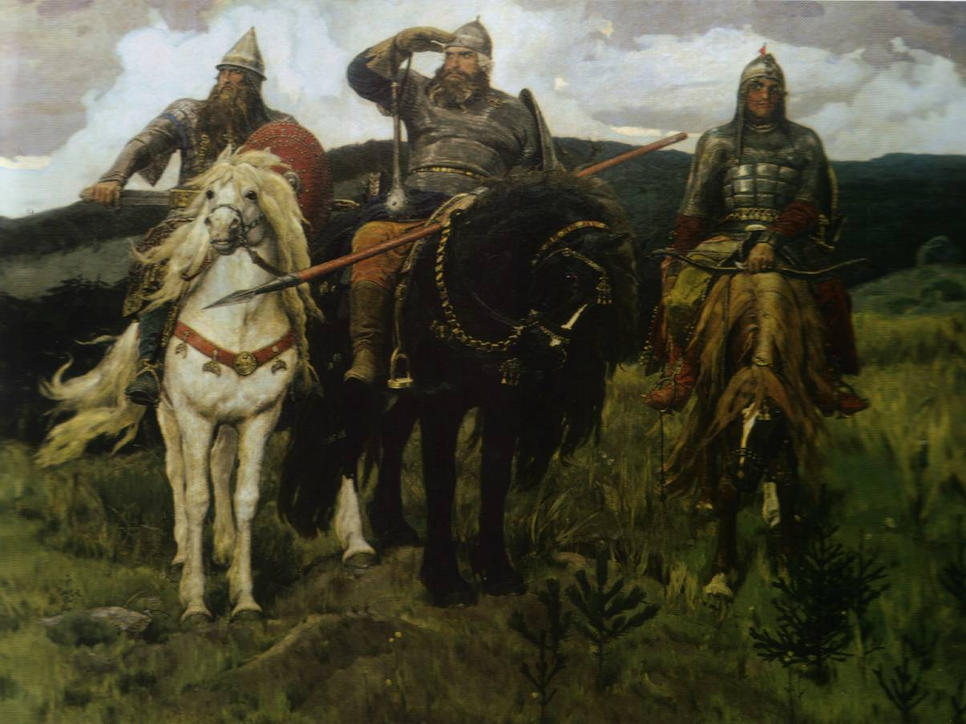

Slide 10
